Slide 1



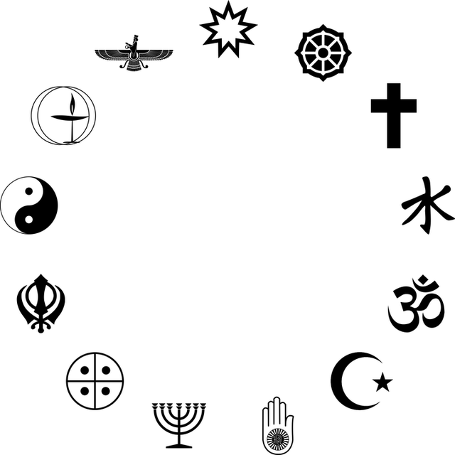

Bydraes van verskillende gelowe tot die bevordering van vrede
Grondwetlike Regte & Verantwoordelikhede
Kwartaal 4: Week 1 – 3
Les 1

Slide 2

Wat is vrede en waarom is vrede belangrik?

Slide 3
Wat sê die Suid-Afrikaanse Grondwet oor vrede?

Slide 4
Religieuse Vrede

Slide 5
Hoe bevorder godsdienste vrede?
The Power of Religion in a Turbulent World (4 min 08 sek)
https://www.youtube.com/watch?v=0aiSrdJIy00

Slide 6

Verskillende godsdienste en hul bydraes tot vrede
Tradisionele Afrika- Godsdienste

Slide 7
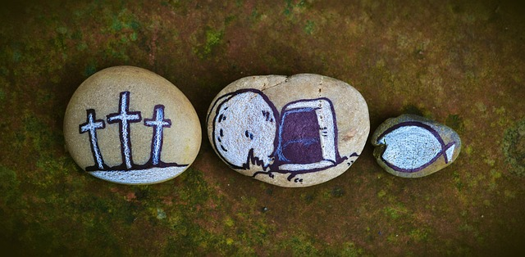
Christendom

Slide 8

Hindoeïsme

Slide 9

Boeddhisme

Slide 10

Islam

Slide 11
Die Baha'i-geloof

Slide 12
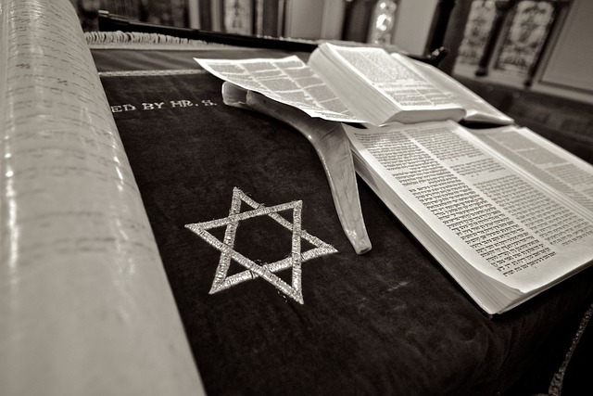
Judaïsme

Slide 13

Aktiwiteit

Slide 14
Aktiwiteit 1:
Watter godsdienstige groep het 'n groet wat beteken: “vrede vir jou”.
Wat is die Joodse woord vir vrede?
Dink jy die vredeskultuur bestaan vandag nog in ons land?
Verduidelik jou antwoord op die bogenoemde vraag.
Kyk na jou eie gemeenskap: Verduidelik / bespreek sommige van die bydraes van godsdienstige groepe wat vrede binne die gemeenskap bevorder.
Dink aan maniere hoe jy as individu 'n kultuur van vrede in jou huis- of skoolomgewing kan bevorder.

